Slide 1

妈妈的账单

Slide 2
游子吟
孟郊
慈母 手 中 线，
游子 身 上 衣。
临行 密 密 缝，
意恐 迟 迟 归。
谁言 寸 草 心，
报得 三 春 晖。

Slide 3
还记得诗中的“报”是什么意思吗？
我突然想到了另一个和“报”有关的词,这又是什么意思 ，今天我们就一起来学习一个关于"报酬"的故事.
“报酬”：付出劳动后得到酬劳

Slide 4
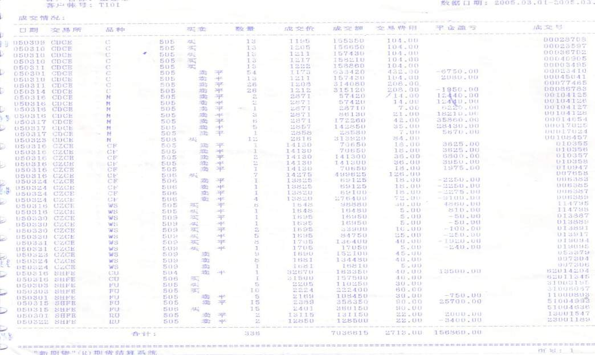
什么是账单 ？

Slide 5

?
?
问题 1
问题2
问题 3

Slide 6

问题 1
对比两份账单,让我们仔细看看它们有哪些区别 ？
教你第一招
问题

Slide 7
两份账单
母亲欠他儿子彼得的帐单
为取回生活用品20美分
为把信件送往邮局20美分
为他一直是个听话的好孩子20美分
共计：60美分
彼得欠他母亲的帐单
为在她家里过的10年幸福生活0美分
为他10年中的吃喝0美分
为在他生病时的护理0美分
为他一直有个慈爱的母亲0美分
共计：0美分

Slide 8


一、内容不同
一份是母亲欠他儿子彼得的帐单,一份是彼得欠他母亲的帐单.
第一招
二、时间不同
妈妈为彼得付出了十年的辛苦劳动,而彼得也许是一天或两天
三、报酬不同
妈妈为彼得付出了很多,却要彼得支付0芬尼,而彼得一共向妈妈索取了60芬尼
100芬尼=1马克.
问题

Slide 9



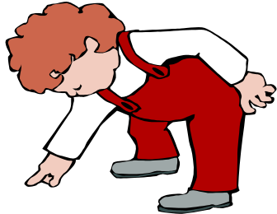
问题 2
妈妈读了彼得的账单后,有什么反应 为什么什么话也没有说
教你第二招
问题

Slide 10


第二招
她期待小彼得能够自己醒悟,而且她相信小彼得看了她的帐单会象她期待的那样,明白事理,改正自己的不当行为
问题

Slide 11



问题 3
你们说母亲十年来为彼得的辛勤付出，就仅仅只有这四条款项吗 ？
如果我请你把这份母亲的帐单再列详细点,还可以列举什么呢
? ……
教你第三招
问题

Slide 12

第三招
从小到大,已经为他洗了数不清的衣服,生病时……)
问题

Slide 13
你还能提出哪些问题？
如果妈妈的帐单上不写“0芬尼”,你认为该写多少 ？
既然妈妈付出了这么多,为什么妈妈的账单上写得都是"0芬尼"
对比这两份账单,你感受到了什么
那小彼得体会到妈妈的爱了吗 从哪儿看出来的
彼得刚才说的这些话就是彼得羞愧万分的表现,你知道什么是羞愧万分了吗

Slide 14
作业
谈谈你帮父母做过什么事 当时怎么想的
写一段话或一封信,把你对妈妈的爱,感激,承诺,感恩……写在里面,当作是一份迟到的母亲节礼物送给她们吧.

